Slide 1
CAN 통신
유튜브 주소 : https://youtu.be/MXnWsre3xDU

Slide 2
CAN 통신 개요
CAN 메시지 프레임
CAN 통신 코드 예시

Slide 3
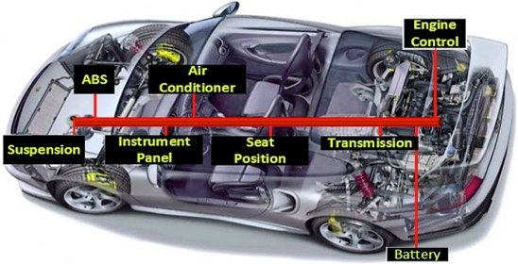
CAN 통신 개요
CAN (Controller Area Network)
BUS 형태의 네트워크

Slide 4
CAN 통신 개요
CAN BUS 특징
Multi Master 통신
간단한 구조
ID값을 이용한 우선순위 설정(ECU)

Slide 5
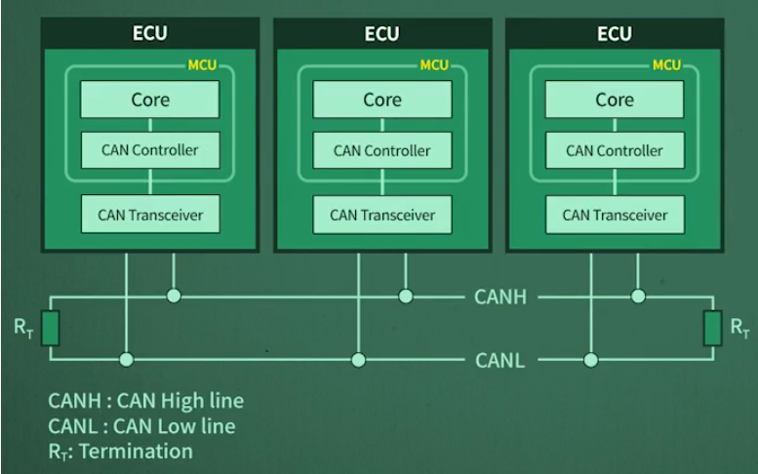
CAN 통신 개요
ECU 송신 수신

Slide 6
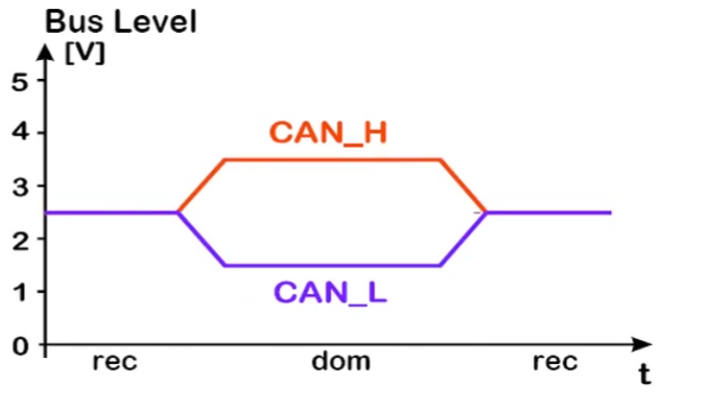
CAN 통신 개요
CAN High Speed
ISO11989-2
1Mbps 속도 지원

Slide 7
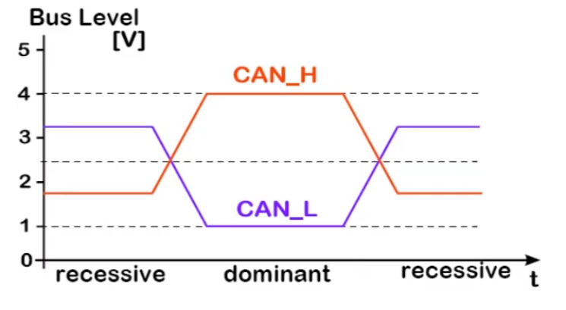
CAN 통신 개요
CAN Low Speed
ISO11989-3
125kbps속도 지원

Slide 8
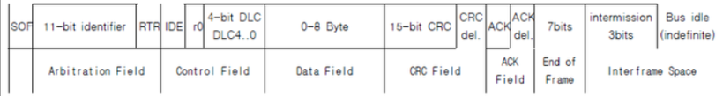
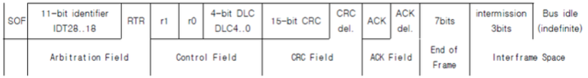
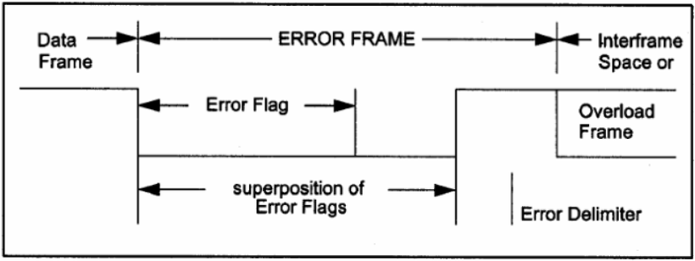
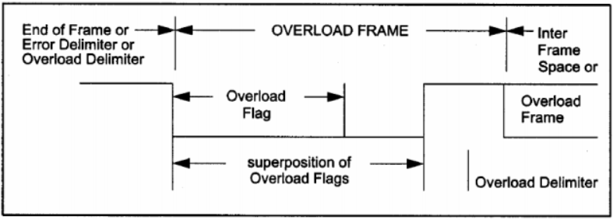
CAN 메시지 프레임
데이터 프레임
리모트 프레임
에러 프레임
오버로드 프레임

Slide 9
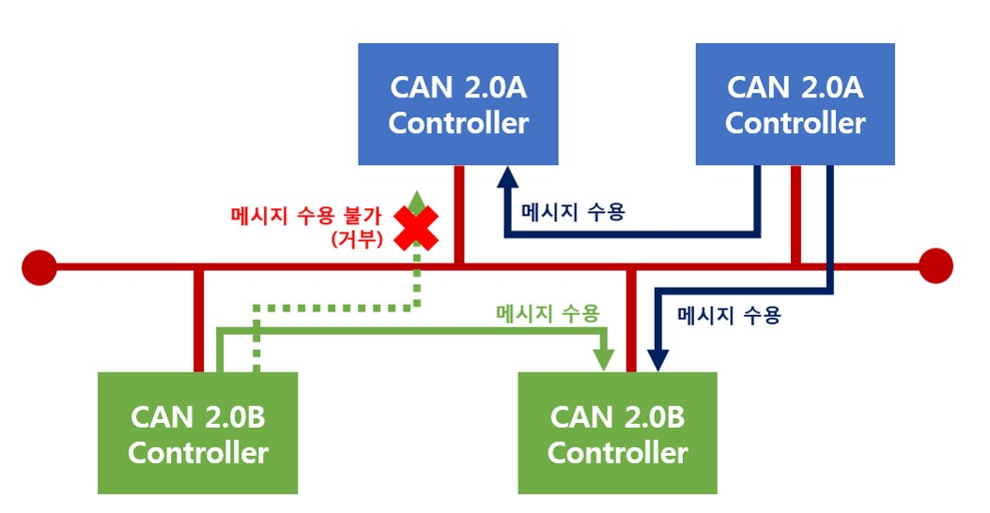
CAN 메시지 프레임
CAN 프로토콜

Slide 10
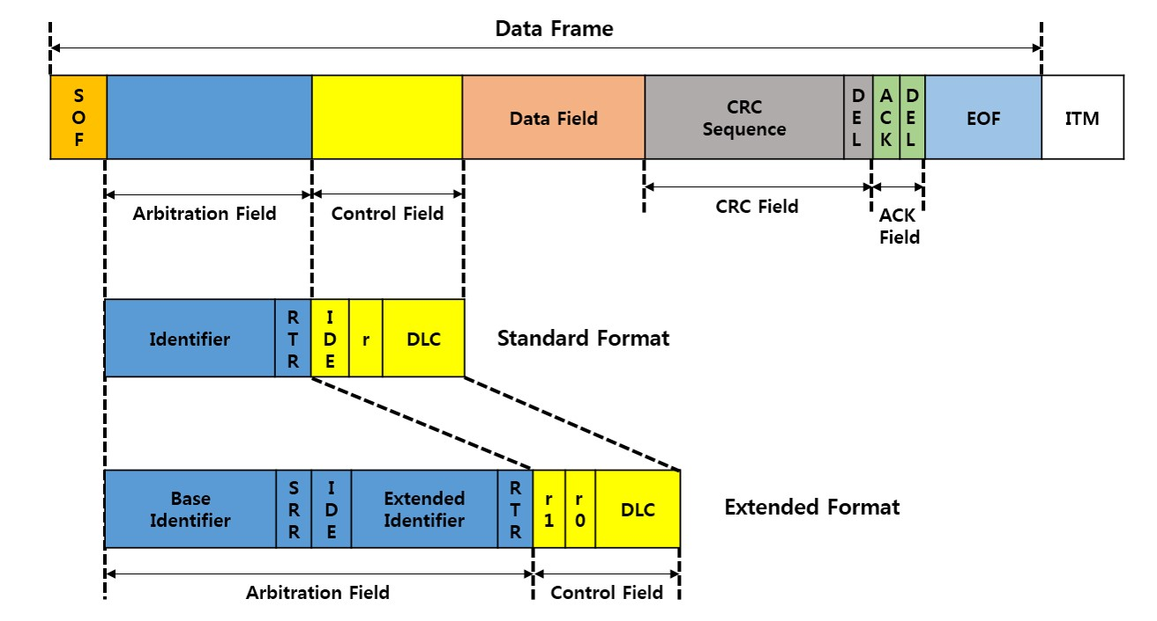
CAN 메시지 프레임
CAN 메시지 포맷

Slide 11
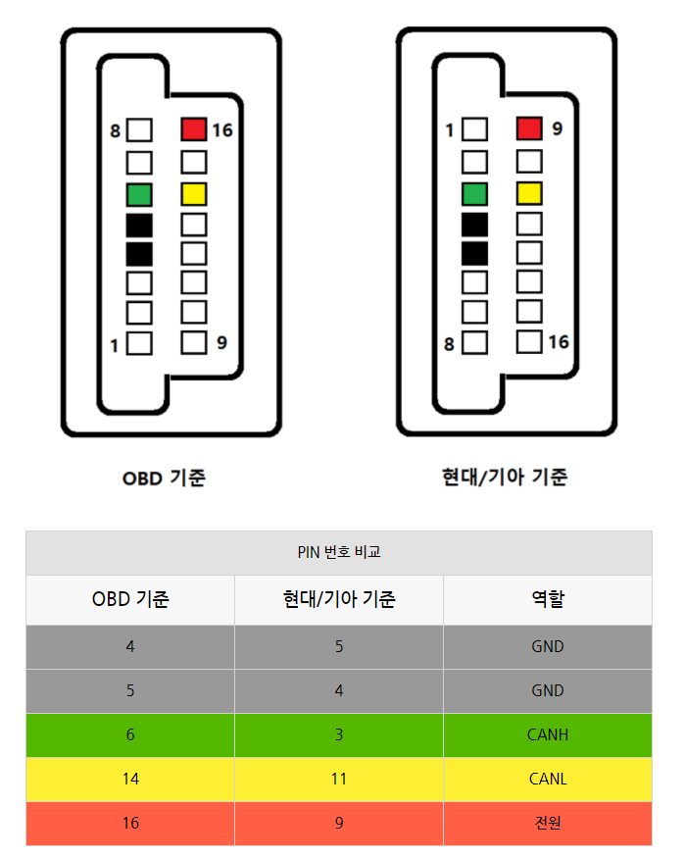
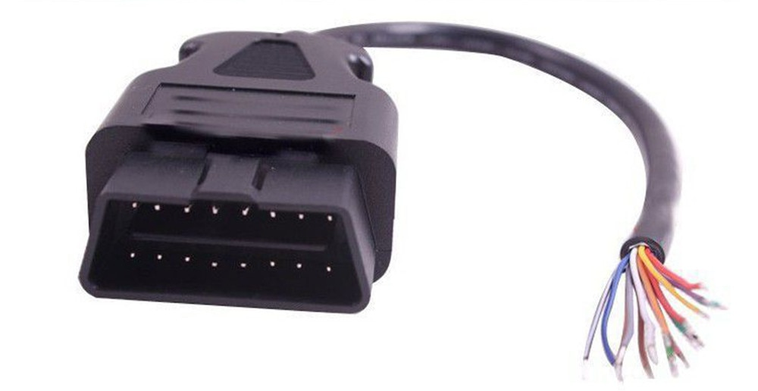
CAN 통신 코드 예시

Slide 12
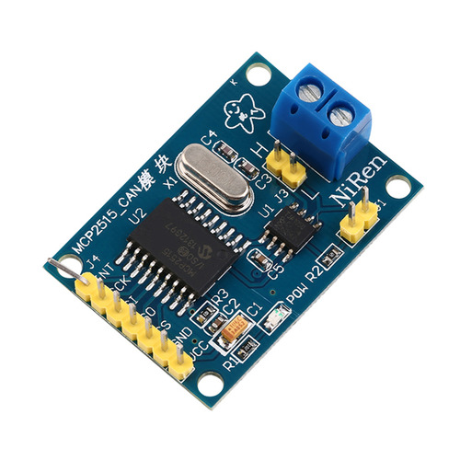
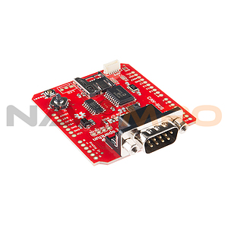
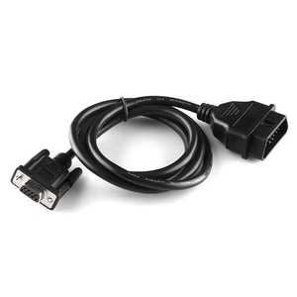
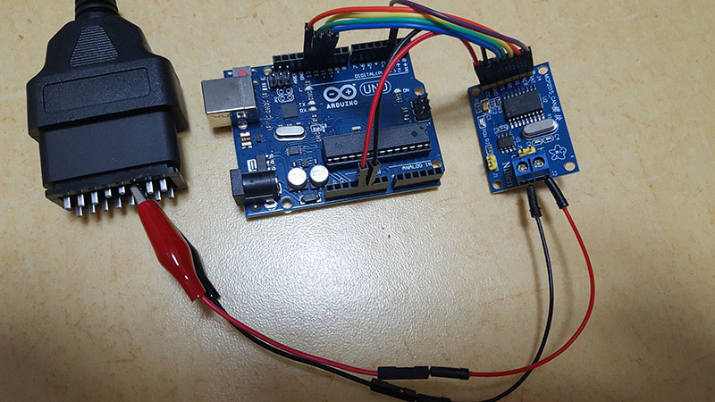
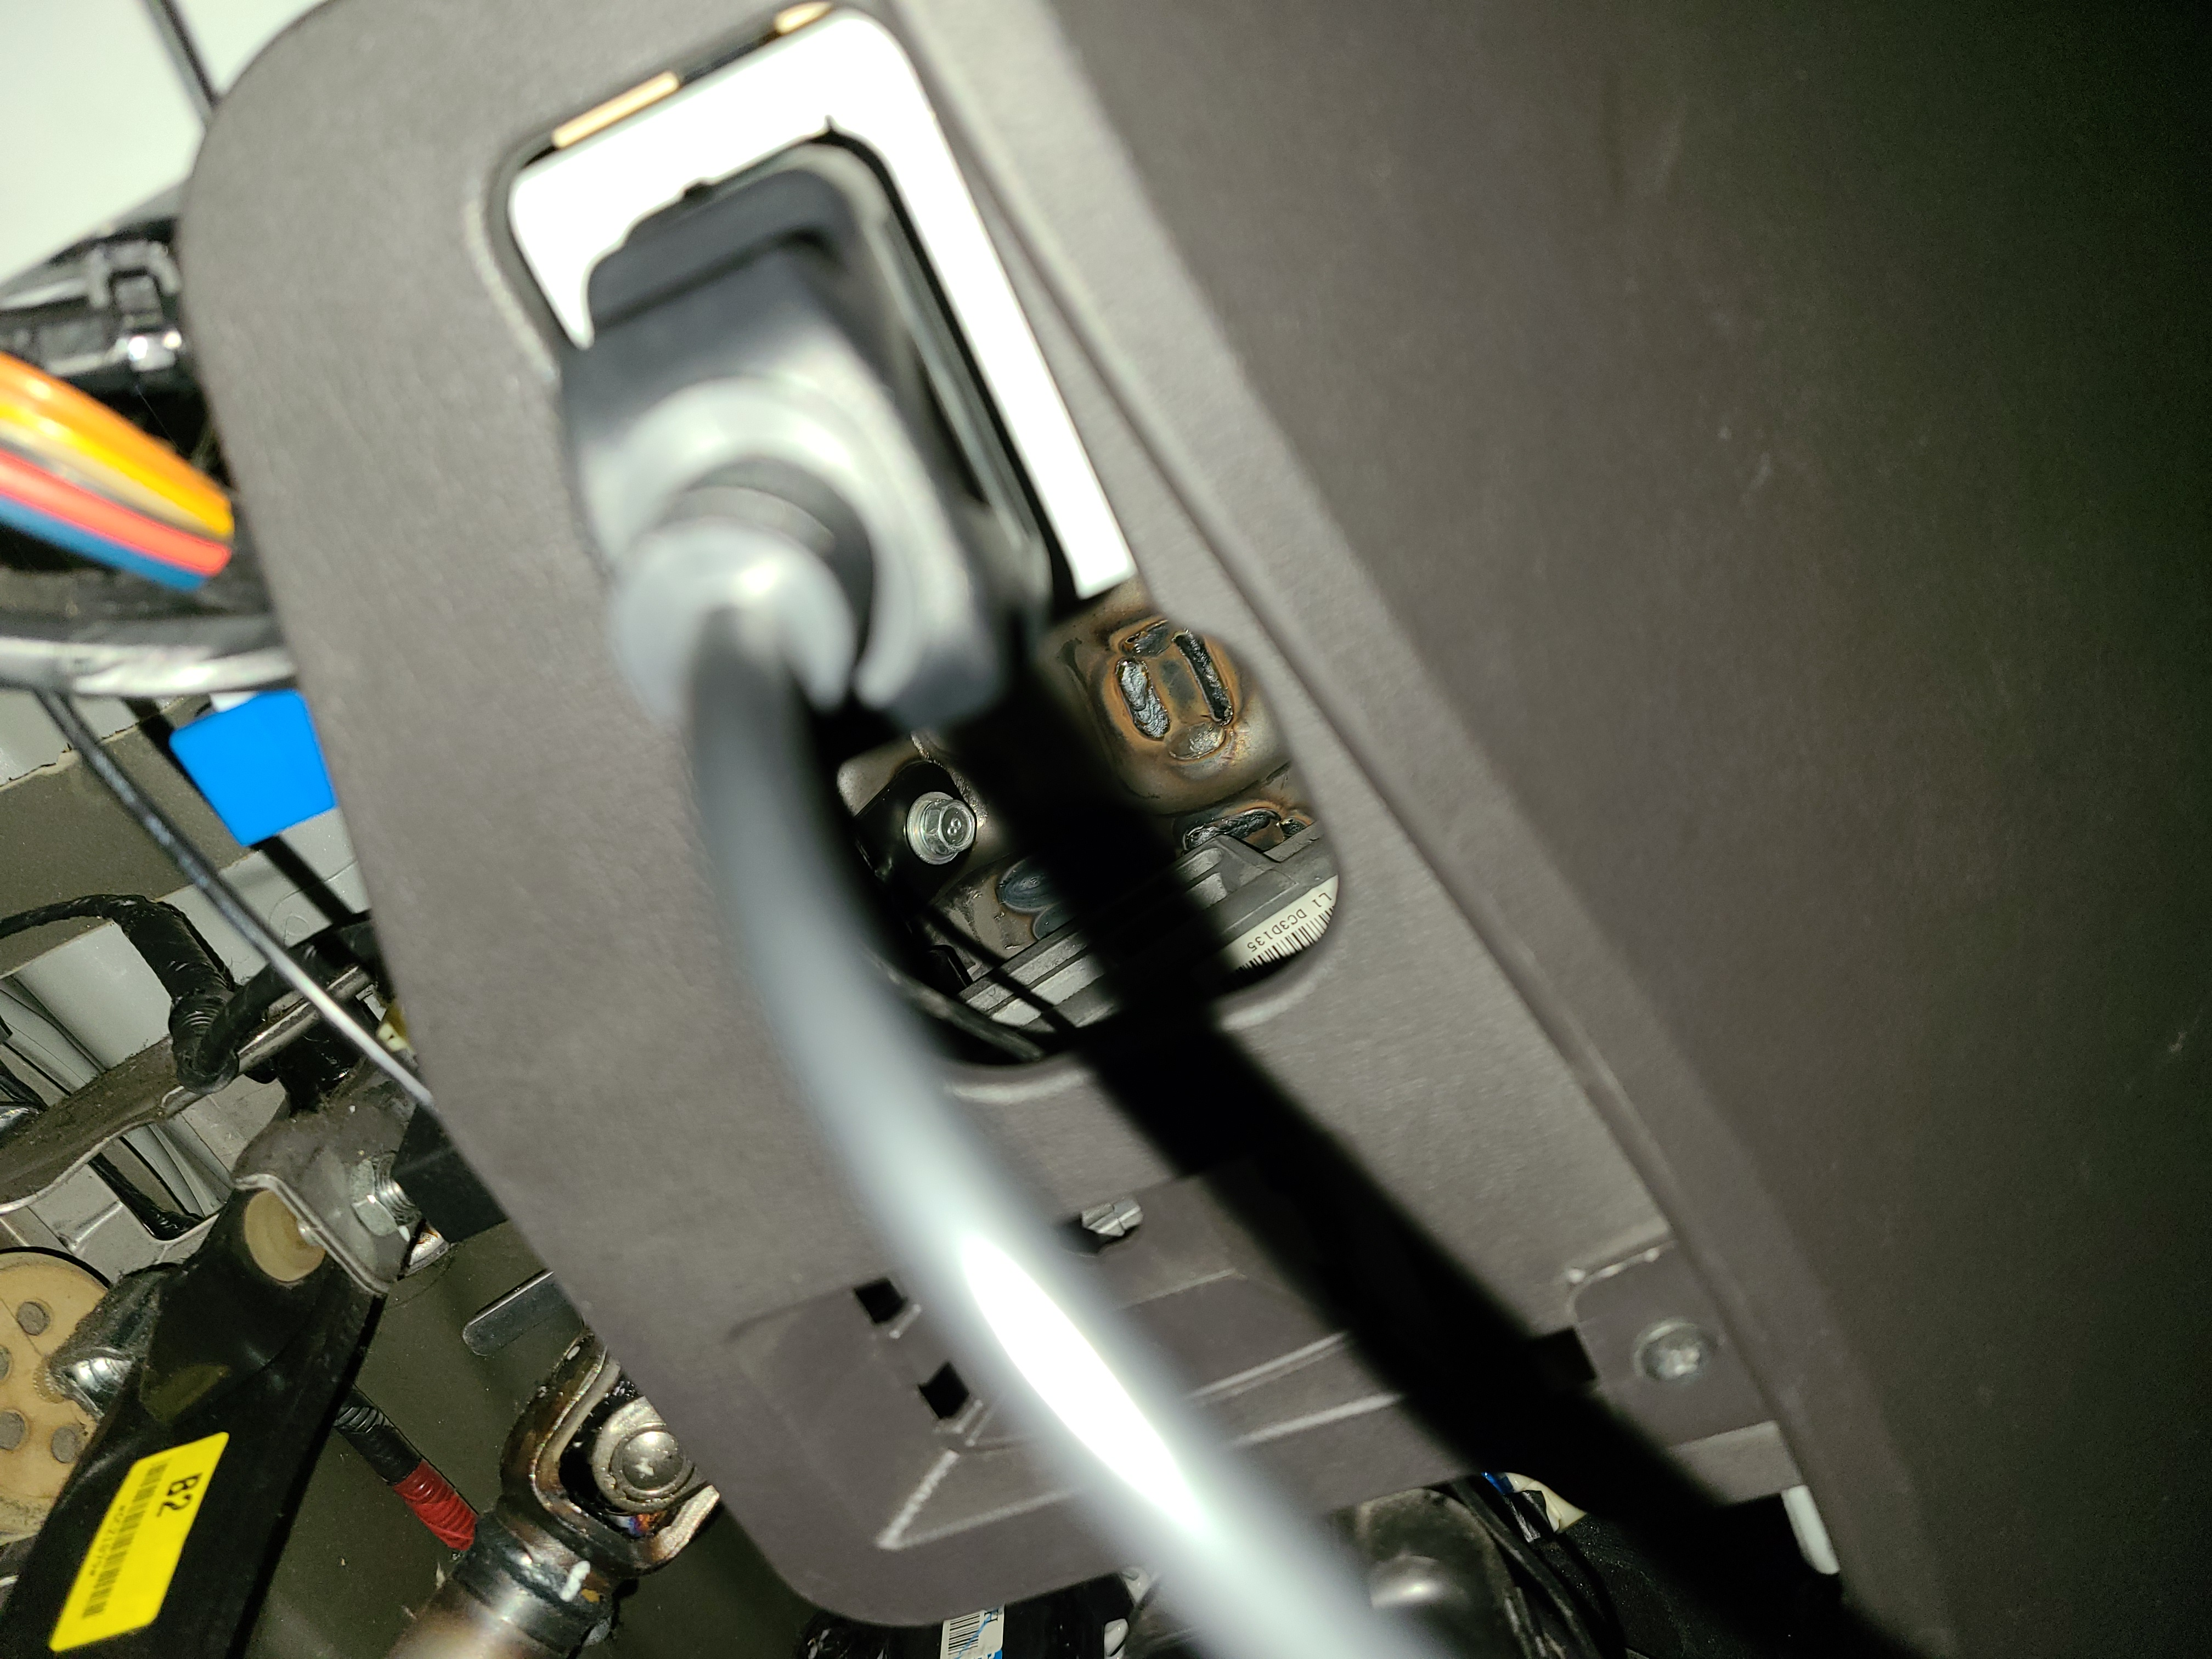
CAN 통신 코드 예시
CAN 통신 장치

Slide 13
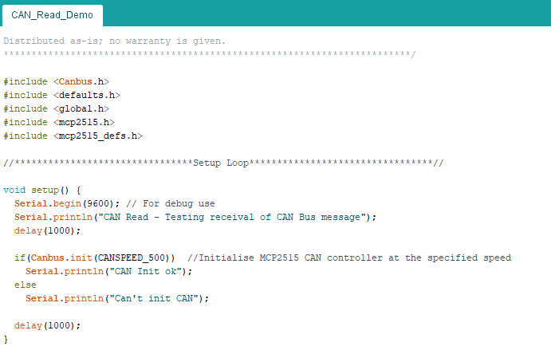
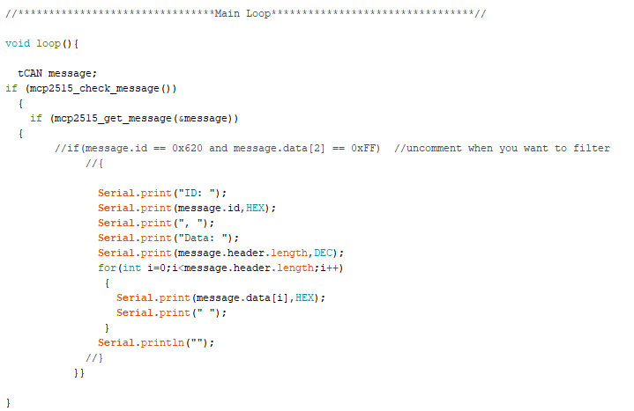
CAN 통신 코드 예시

Slide 14
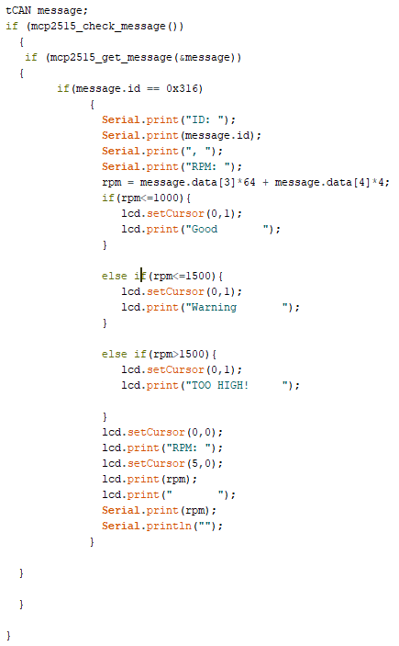
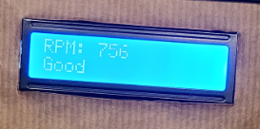
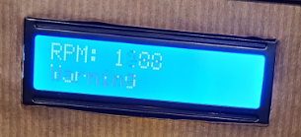
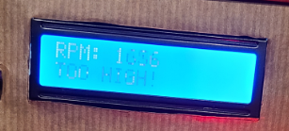
CAN 통신 코드 예시

